Slide 1




Edição 2025
MCPs + Base Relacionais
Gerenciando e explorando seus dados com Inteligência Artificial
Murilo Beltrame / Renato Groffe
Ano de 2025
contato@mvpconf.com.br

Slide 2






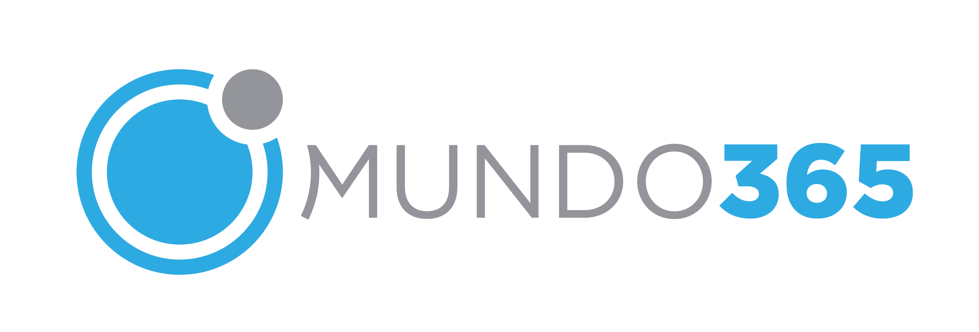






Edição 2025
Nossos Patrocinadores:
Página 01
www.mvpconf.com.br

Slide 3





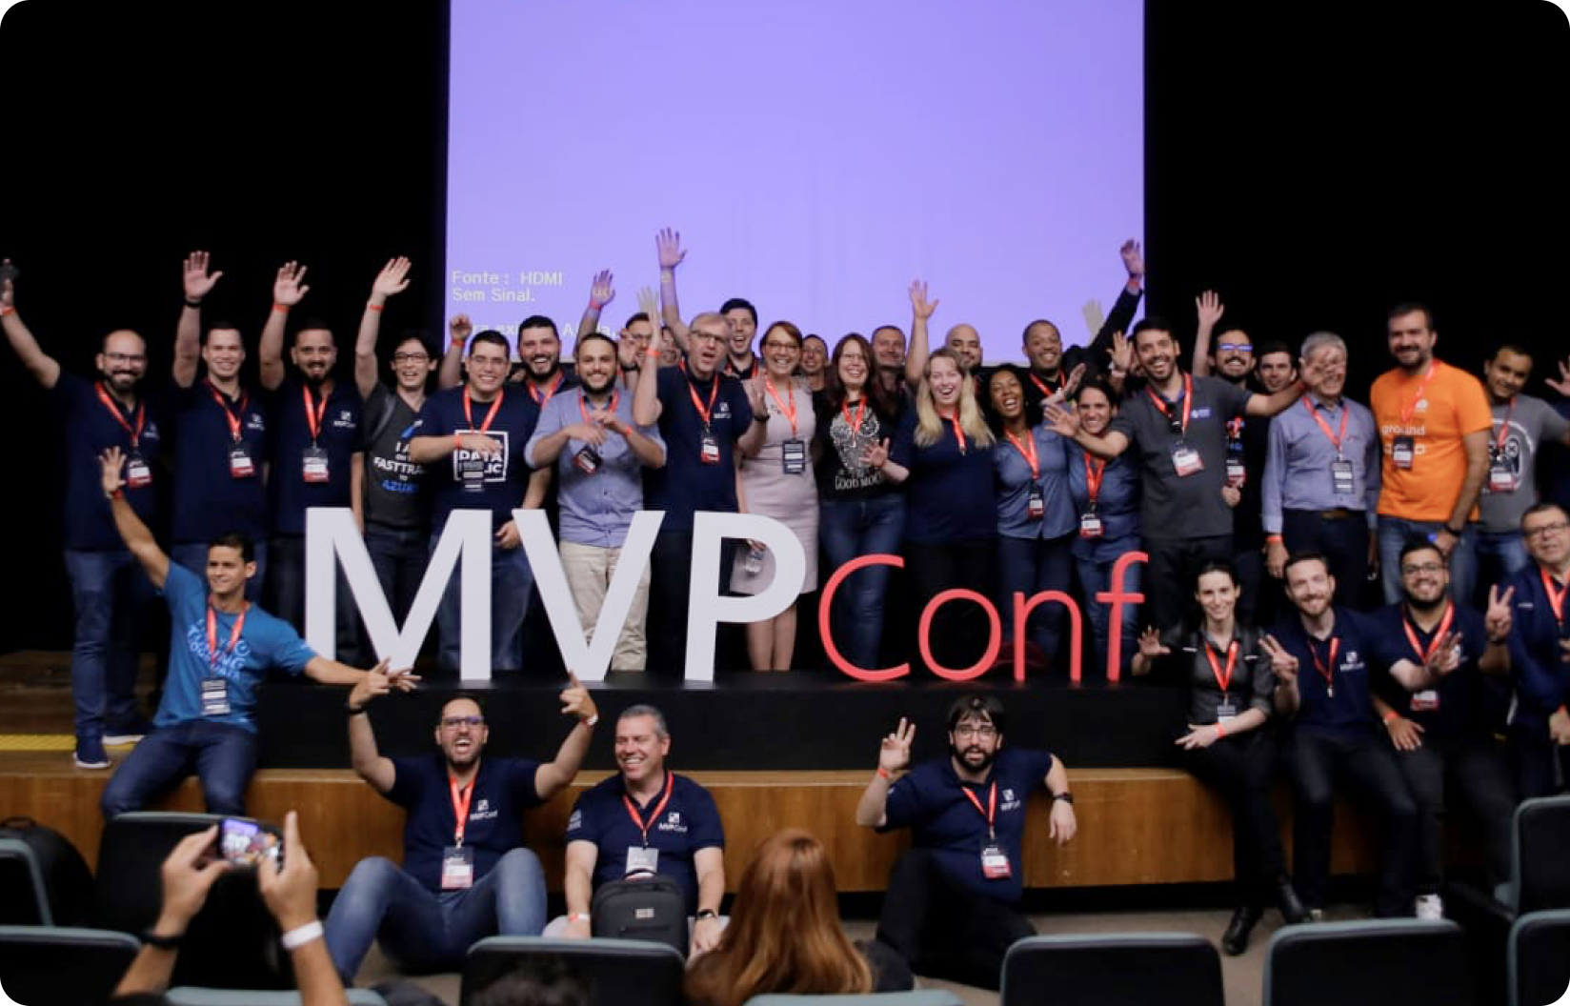
Edição 2025
O que é o MVP Conf?
Evento técnico nacional idealizado por MVPs (Most Valuable Professionals) da comunidade Microsoft.
Criado em 2018 com o propósito de compartilhar conhecimento, conectar pessoas e gerar impacto social.
Reúne centenas de palestras distribuídas em trilhas como IA, nuvem, dados, segurança, Microsoft 365, entre outras.
Todo o lucro arrecadado com a venda dos ingressos é revertido para projetos sociais.
www.mvpconf.com.br

Slide 4

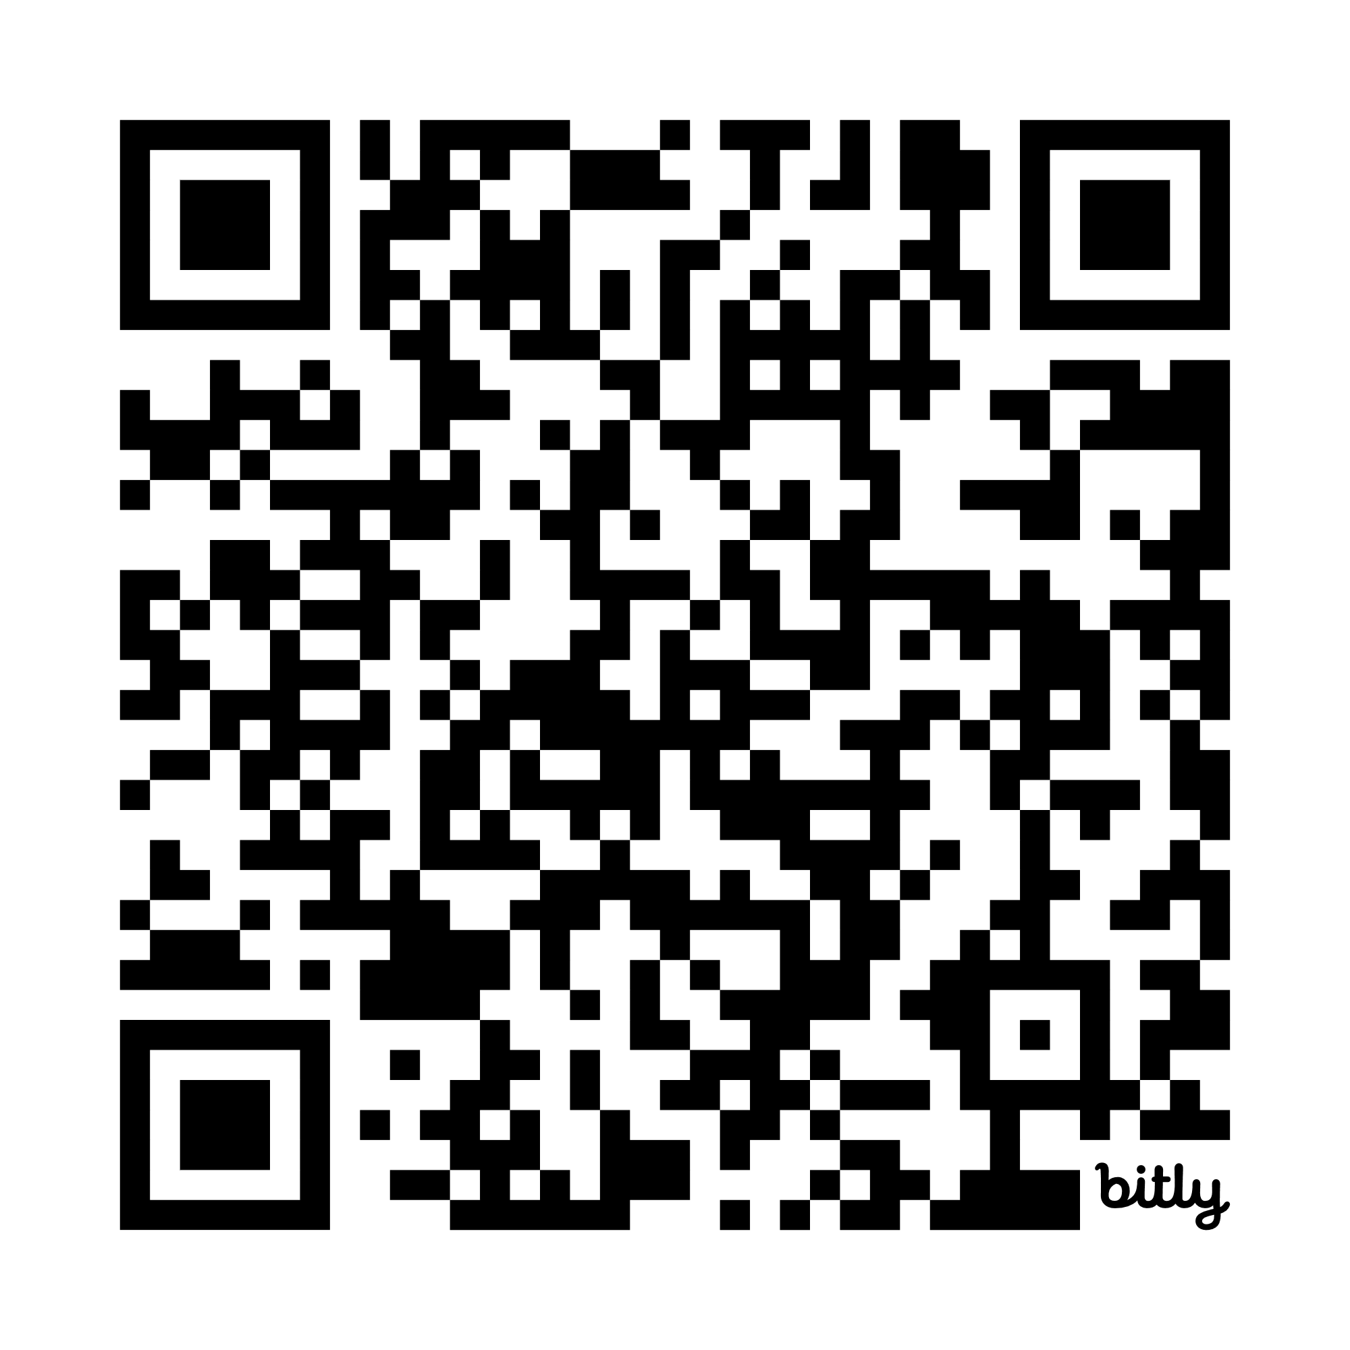
Edição 2025
Murilo Beltrame
Solution Architect na Ambev Tech, Organizador DEVPIRA
Página 02
www.mvpconf.com.br

Slide 5

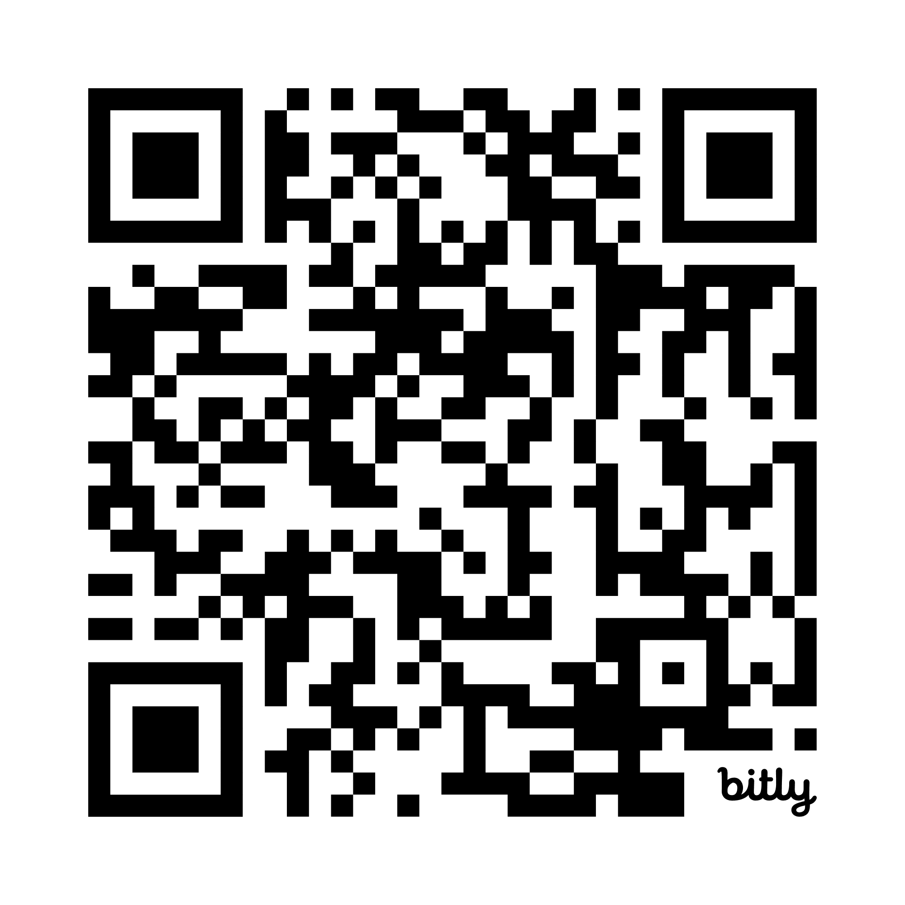
Edição 2025
Renato Groffe
Microsoft Most Valuable Professional (MVP)
Docker Captain
APIsec U Ambassador
Multi-Plataform Technical Audience Contributor (MTAC)
Arquiteto de Soluções/Software
+20 anos de experiência na área de Tecnologia
Community Leader, Autor Técnico e Palestrante
www.mvpconf.com.br

Slide 6

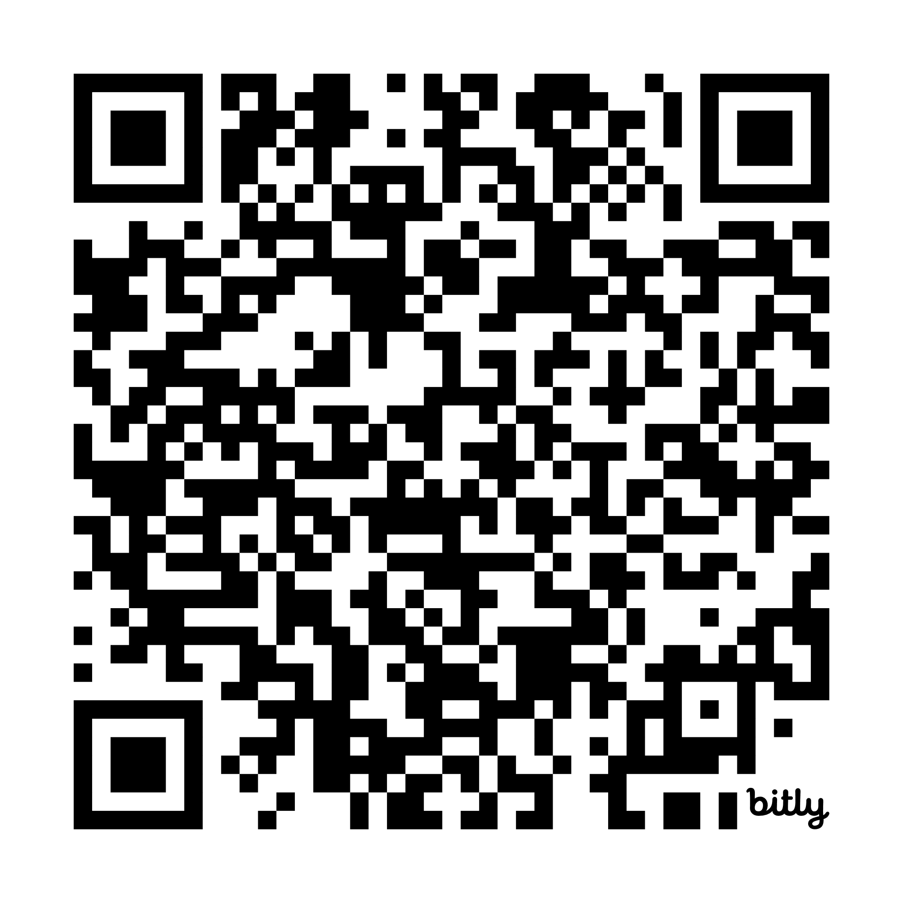
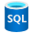


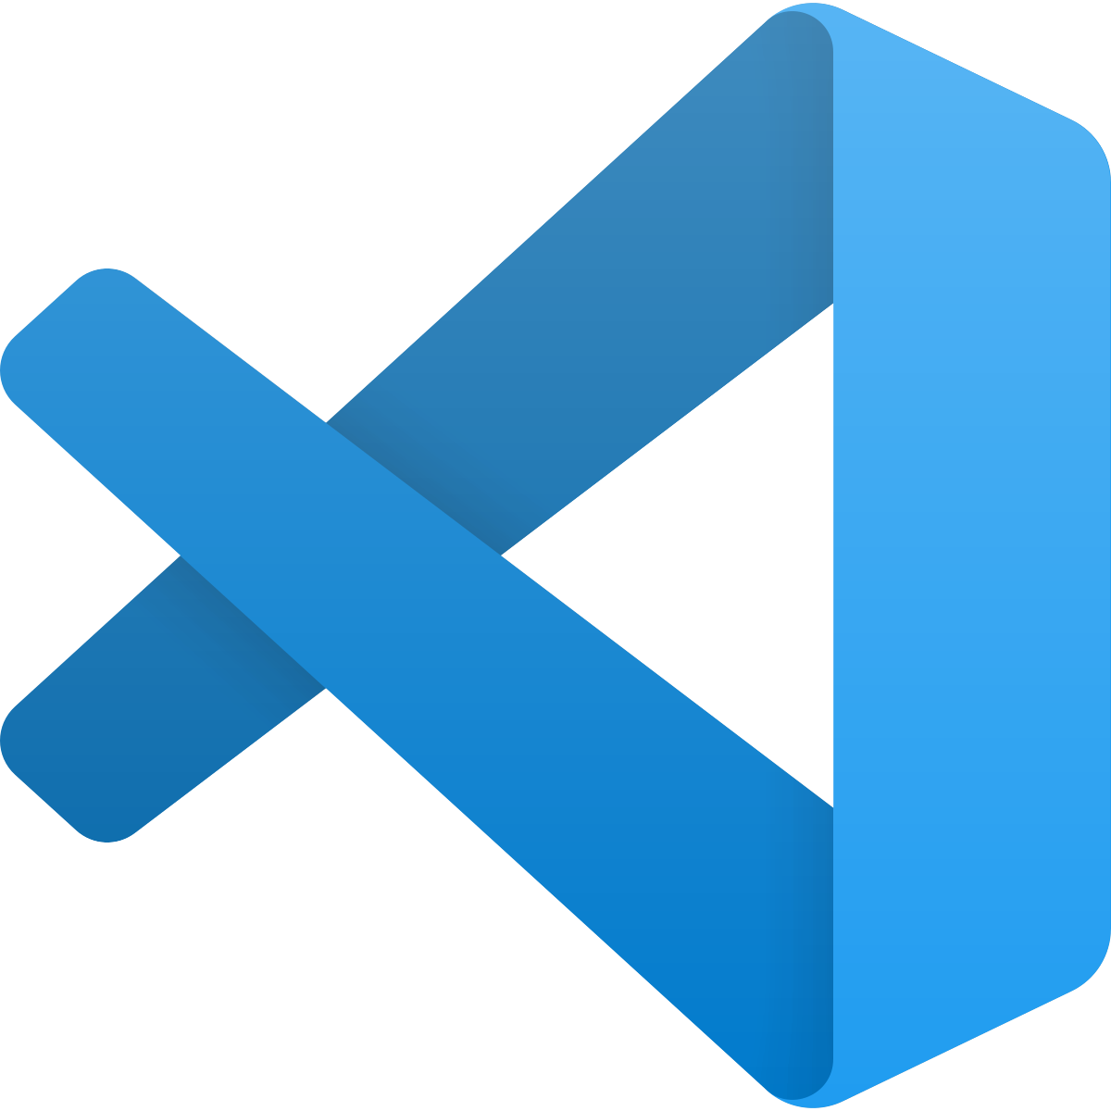

Edição 2025
Conteúdos desta apresentação
Deixem um star ⭐ apoiando
github.com/renatogroffe/mcp-bases-relacionais_mvpconf2025
www.mvpconf.com.br

Slide 7


Edição 2025
Agenda
MCP: uma visão geral
Bases Relacionais e MCPs...
Exemplos práticos
www.mvpconf.com.br

Slide 8
Edição 2025
MCP: uma visão geral
Model Context Protocol
Anunciado pela Anthropic em Novembro/2024
Uma padronização para simplificar a integração das mais variadas soluções com modelos de Inteligência Artificial
www.mvpconf.com.br

Slide 9
Edição 2025
MCP: uma visão geral
Analogia com uma "porta USB"
Protocolo aberto que enfatiza flexibilidade
Comunicação via STDIO x HTTP/Streams
Suporte a desenvolvimento nas principais stacks: .NET, Java, Node/Typescript, Python, Go, Swift, Kotlin, Ruby...
www.mvpconf.com.br

Slide 10
Edição 2025
MCP: uma visão geral
MCPs Servers costumam ser distribuídos como packages (principalmente npm) ou imagens Docker
Suporte do Azure API Management (Preview)
www.mvpconf.com.br

Slide 11
Edição 2025
MCP: uma visão geral
Soluções baseadas em LangChain, Semantic Kernel e Microsoft Agent Framework podem se valer do suporte oferecido pelo projeto OpenTelemetry no monitoramento / observabilidade de aplicações
Fácil integração com Visual Studio Code/GitHub Copilot, Claude e outras soluções de IA que ofereçam funcionalidades de chat
www.mvpconf.com.br

Slide 12
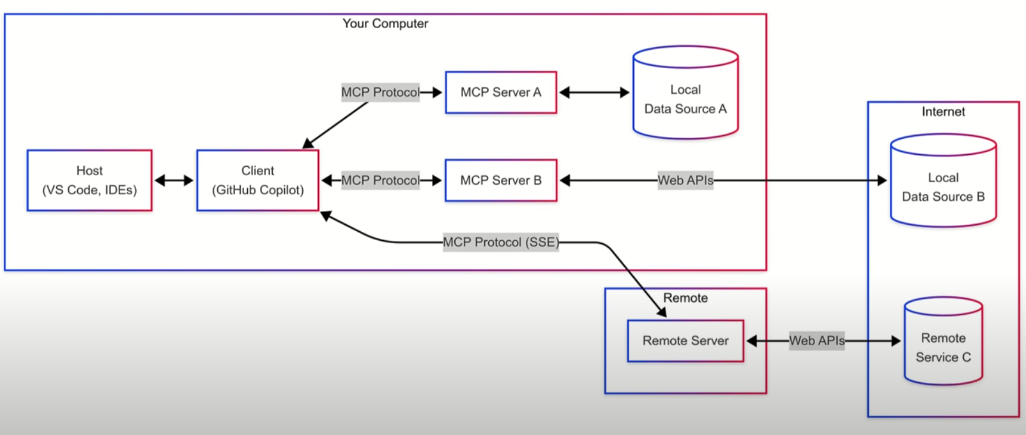
Edição 2025
MCP: uma visão geral
Fonte: Microsoft
www.mvpconf.com.br

Slide 13

Edição 2025
Docker MCP Hub
Catálogo de MCP Servers homologados pela Docker
Possibilidade de execução via containers
Fácil integração com ferramental da Docker
www.mvpconf.com.br

Slide 14
Edição 2025
Bases Relacionais e MCPs…
Extensões do Visual Studio Code para SQL Server e PostgreSQL contam com MCP tools embutidas
O Mermaid é uma solução útil para documentação e sua extensão de VS Code também disponibiliza MCP tools
Podemos nos valer do chat do GitHub Copilot (modo Agent) para uso de MCPs e Inteligência Artificial na manipulação de dados
www.mvpconf.com.br

Slide 15
Edição 2025
Exemplos práticos
www.mvpconf.com.br

Slide 16
Edição 2025
Conteúdos desta apresentação
Deixem um star ⭐ apoiando
github.com/renatogroffe/mcp-bases-relacionais_mvpconf2025
www.mvpconf.com.br

Slide 17



MVP Conf
Obrigado!!!

Slide 18







Edição 2025
Fale com a gente e descubra como fazer parte dessa transformação.
contato@mvpconf.com.br
www.mvpconf.com.br
/ @mvpconf

